Slide 1


with
Auto Store
상품 등록 자동화 시스템 구현 및 최적화 DB 구축
AI융합학부
20193124 고경빈
Notes:
안녕하세요. 오토 스토어에서 Spring Web MVC와 Spring WebFlux 기반 API 서버 성능 비교 분석에 대해 발표할 AI융합학부 강승민입니다.

Slide 2
INDEX
주제 선정 배경
문제 인식
문제 정의
기술 조사
기대 효과
개발 환경
프로젝트 목표 (Revisit)
Auto Store 시스템 구조
Auto Store 주요 기능
10. 프로그램 시연
11. 개선사항
12. 프로젝트 진척
13. 참고 문헌

Slide 3
1. 주제 선정 배경
코로나 시기를 기점으로 국제 e-커머스 시장이 크게 성장했고, 국내 온라인 쇼핑몰 이용자 수가 크게 늘었다.
스마트 스토어에서 신규 판매자에게 수수료 감면,
무료 마케팅 서비스 지원 등의 혜택을 제공하고 있다.

Slide 4
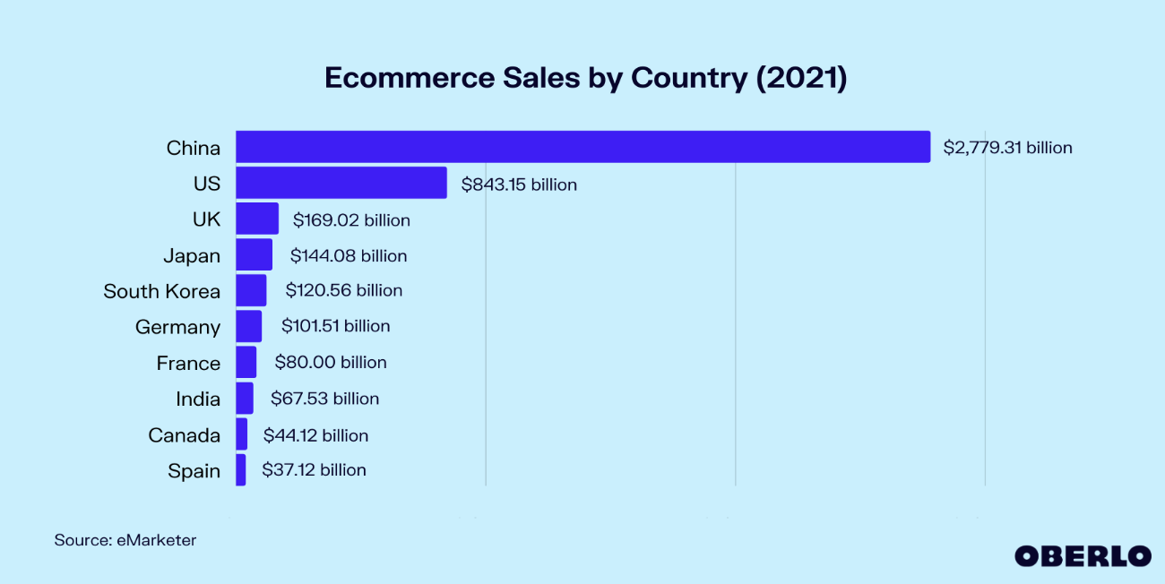
2. 문제 인식 (1)
출처: https://localizejs.com/articles/the-top-10-e-commerce-markets-you-should-be-targeting
중국 - 미국 – 영국 – 일본 -한국 순서대로 e커머스 판매량이 많은 것을 확인할 수 있음
Notes:
다음은 문제인식입니다. 2021년 e커머스 시장의 판매량 그래프입니다. 그래프에서는 e커머스 시장의 판매량이 중국-미국-영국 그 다음이 한국인 것을 알 수 있습니다. 특히, 1등인 중국과 2등인 미국의 차이가 3배 이상 차이 나는 것을 확인할 수 있습니다. 또한 2위 미국과 다른 나라와의 차이도 5배 가까이 나며 국가 간 e커머스 시장의 규모 차이가 심각하다는 것을 알 수 있습니다. 그 중 대한민국은 5위로 국제 e커머스 시장에서의 성적이 저조한 편입니다.
또한 빠르게 성장하고 있는 국제 e커머스 시장 중 60% 이상을 차지하고 있는 미국, 중국의 시장이 국내 시장에 유입이 더디게 되고 있습니다.

Slide 5
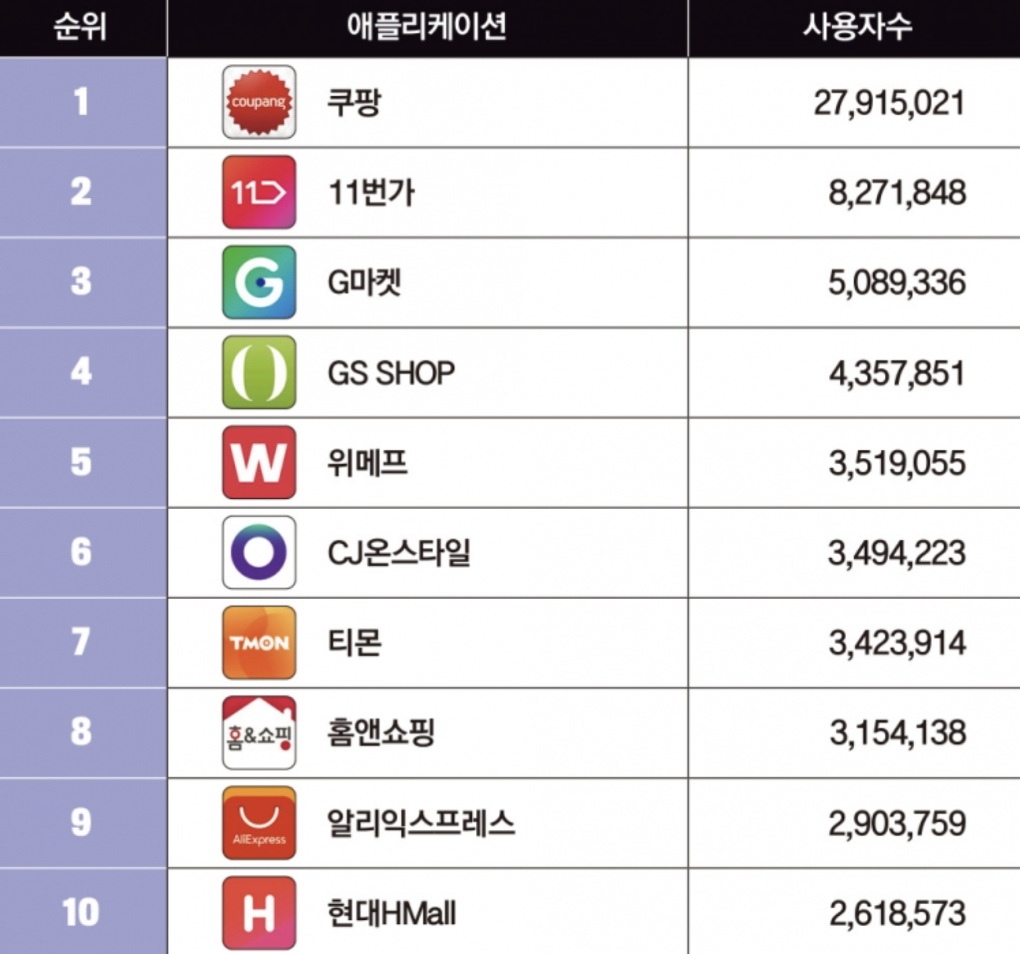
2. 문제 인식 (2)
출처: https://jmagazine.joins.com/forbes/view/337930
해외 직구 사이트 이용자의 수는 전체의 10%에 불과함
Notes:
국내 쇼핑 어플리케이션의 사용자 수를 조사한 결과이다. 제일 많은 사용자가 이용하는 앱은 쿠팡이며, 상위 10위의 어플리케이션 중 해외 직구를 주로 하는 어플리케이션은 알리익스프레스 하나 밖에 없고, 알리 익스프레스의 이용자 수는 전체 이용자의 10%에 불과하다. 이는 해외 직구를 할 수 있는 기회가 적고, 국내 e커머스 시장이 국내 시장에 국한되어 있다는 것을 의미한다.

Slide 6
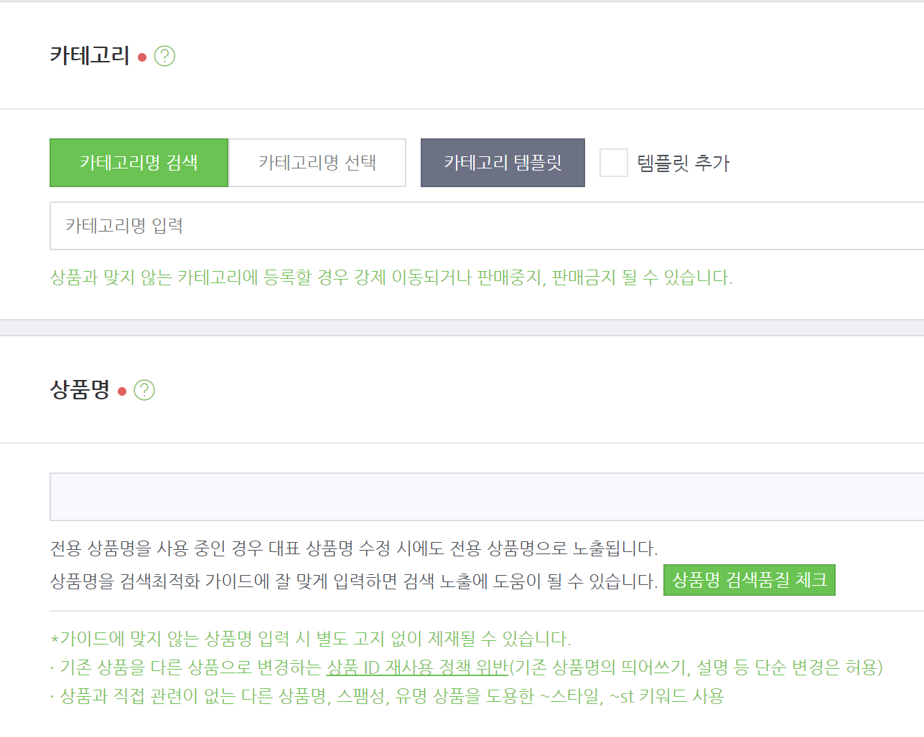
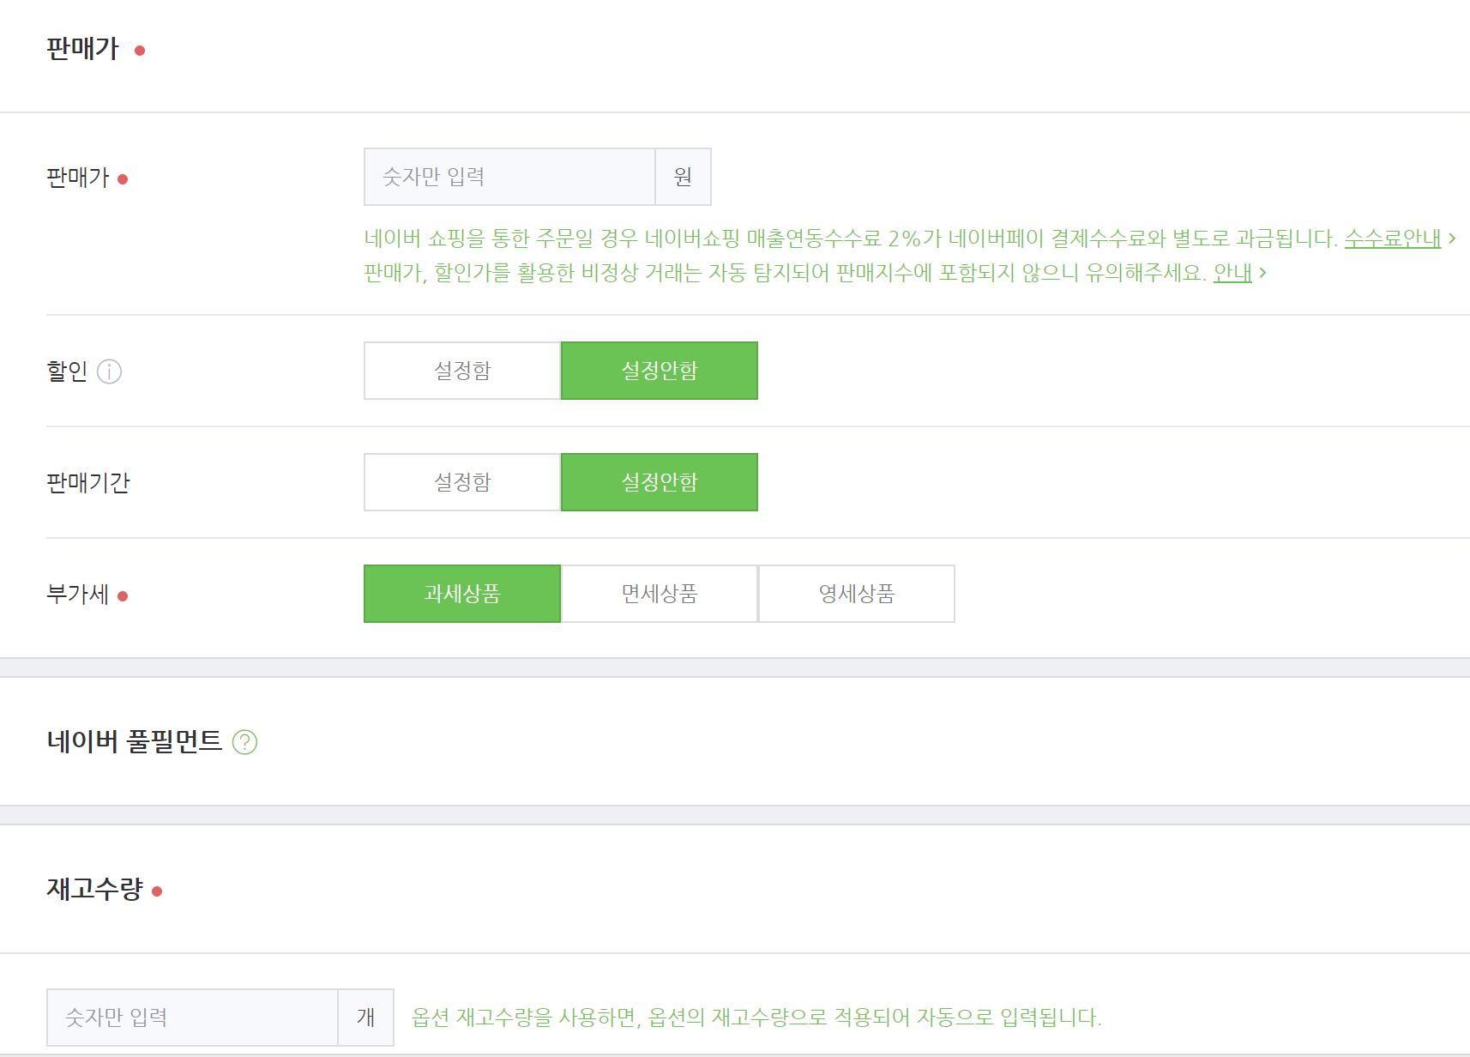
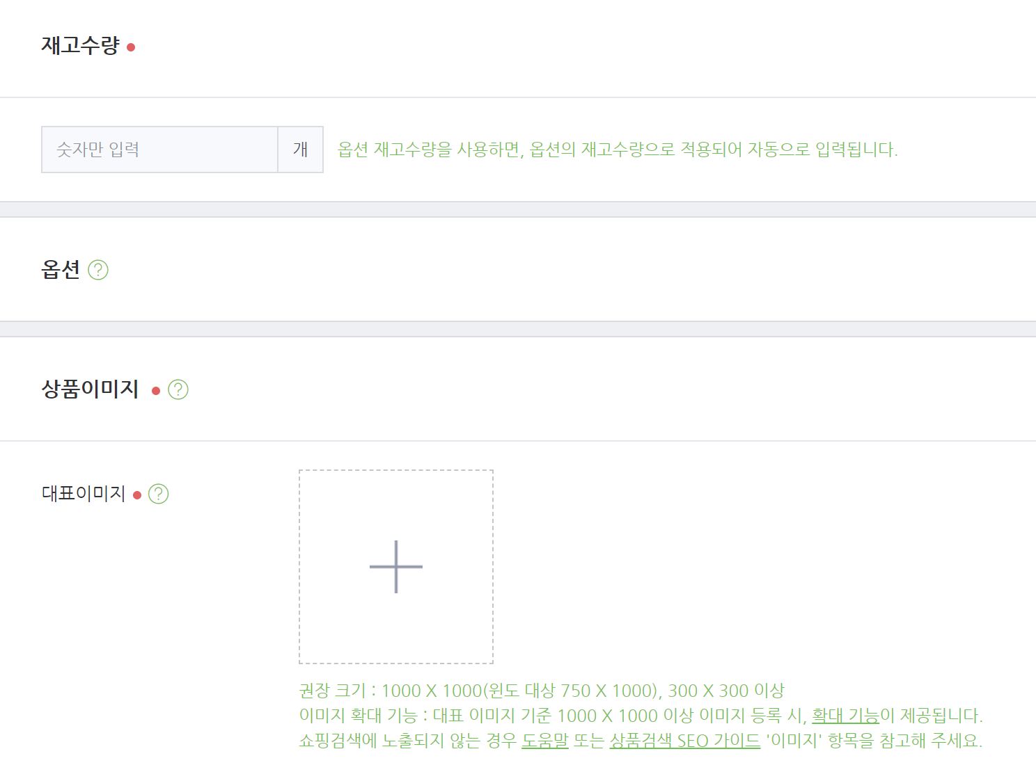
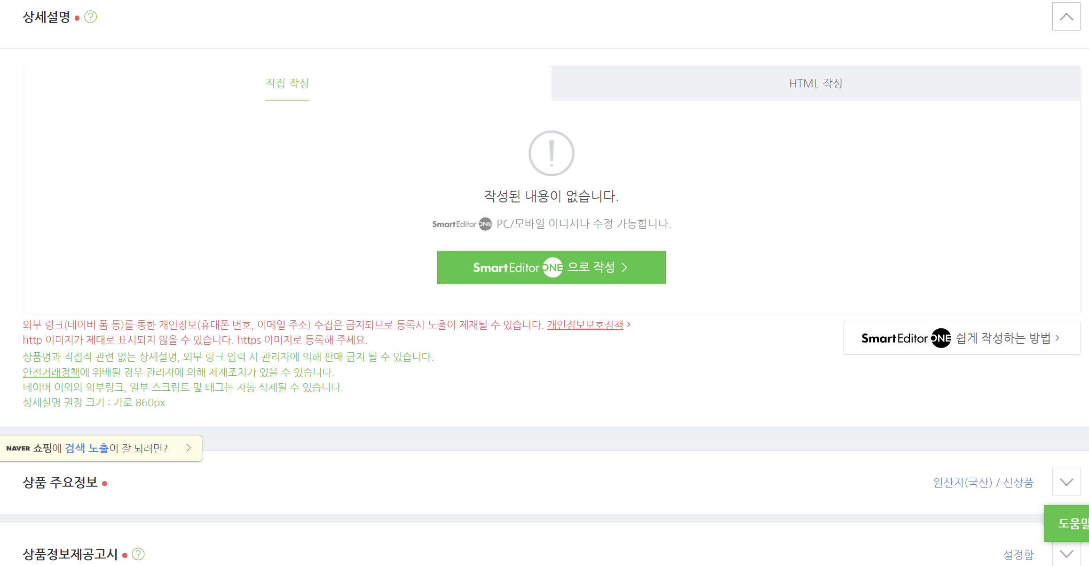
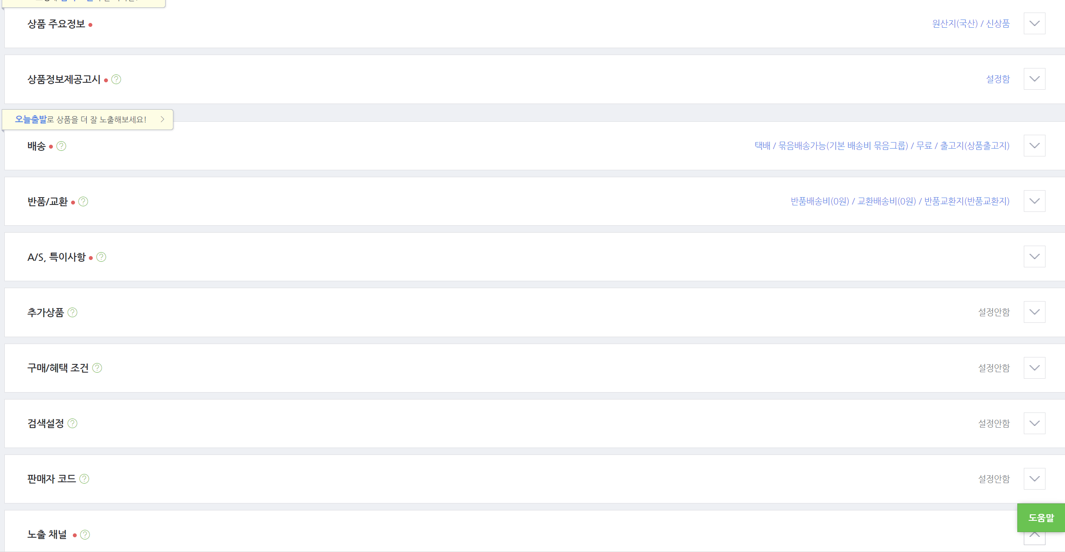
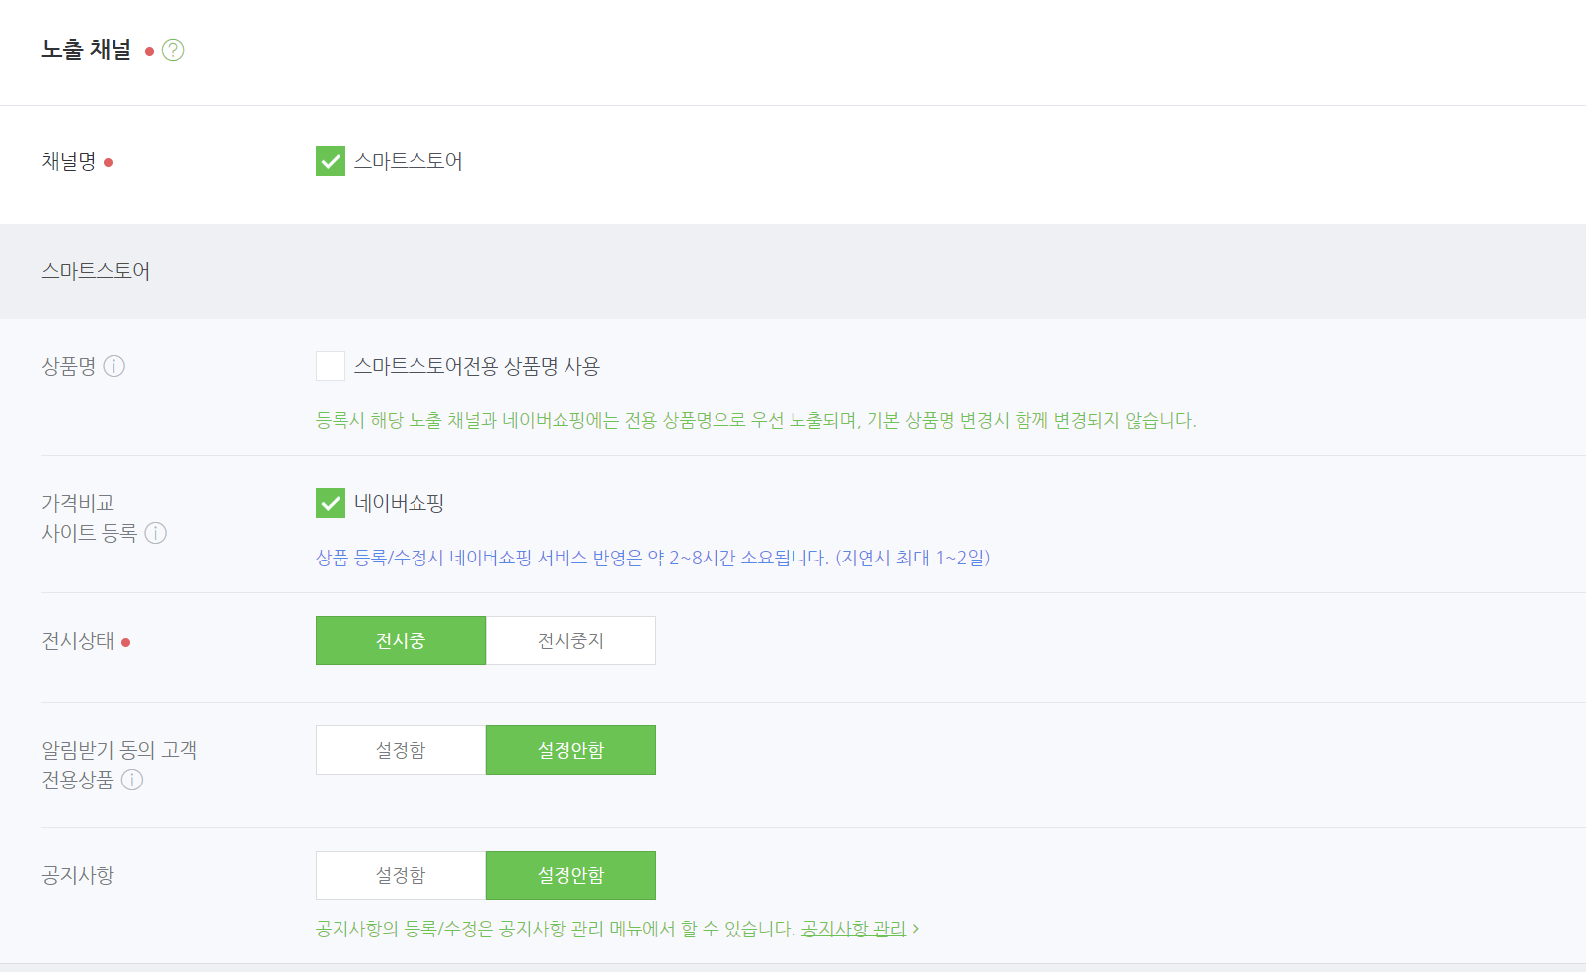
2. 문제 인식 (3)
A
B
스마트 스토어에 상품을 등록하기 위해서는 복잡한 절차가 필요함
Notes:
스마트 스토어에 상품을 등록하기 위해서는 복잡한 절차가 필요합니다. 상품을 등록할 때마다 60개 이상의 입력을 수행해야 합니다. 또한 이 과정이 모두 상품 하나를 입력하는데 필요한 과정이고 상품을 여러 개 등록한다면 상품의 개수만큼 위 과정을 반복해야 합니다.

Slide 7
3. 문제 정의
WHY
WHAT
상품 등록의 복잡한 과정을 생략하고,
해외 직구를 쉽게 경험할 수 있게 하기 위해
해외 직구 상품을 스마트 스토어에
자동으로 등록해주는 프로그램을 만들 것이다.
Notes:
그래서 저는 상품 등록의 복잡한 과정을 생략하고, 해외 직구를 쉽게 경험할 수 있게 하기 위해 해외 직구 상품을 스마트 스토어에 자동으로 등록해주는 프로그램을 만들 예정입니다.

Slide 8

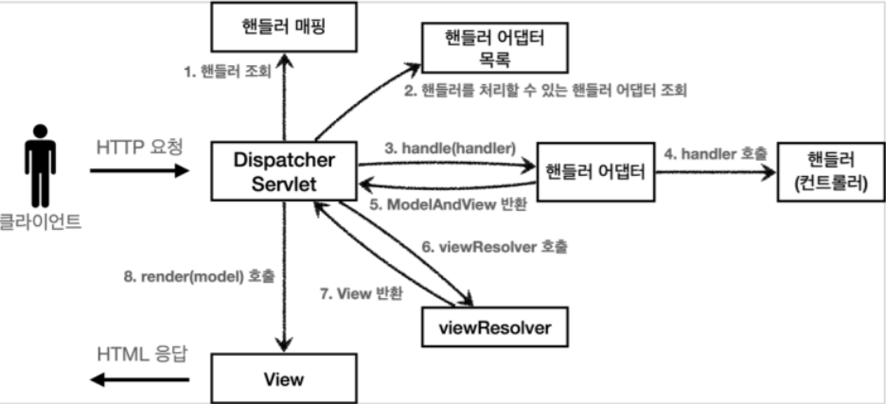
4. 기술 조사 (1)
Spring Boot
Java의 웹 프레임워크이며 주로 Java 언어를 기반으로 사용한다.
객체 또는 메소드 등을 Spring Bean으로 관리하여 DI가 쉬울 뿐만 아니라 다양한 프레임워크와 호환성이 뛰어나다.
Spring Batch
대량의 데이터 처리를 위한 경량화된 프레임워크로, 반복적인 작업을 수행하는 일괄 처리 작업을 효율적으로 처리할 수 있는 기능을 제공한다. 대용량 데이터 처리나 주기적인 업무 처리 등을 효율적으로 처리할 수 있고, 대용량 데이터 처리에 적합한 분산 방식의 처리를 지원한다.
Notes:
기술조사입니다. 먼저, Spring Boot와 Spring Batch에 대해 혹시 모르시는 분이 계실 수 있을 것 같아 설명드리겠습니다.
1. Spring Boot
Java를 기반으로 사용하는 웹 프레임워크로 객체 또는 메소드 등을 Spring Bean으로 관리하여 DI가 쉽고, 다양한 프레임워크와 호환성이 뛰어나다.
2. Spring Batch
대량의 데이터 처리를 위한 경량화 된 프레임워크로, 반복적인 작업을 수행하는 일괄 처리 작업을 효율적으로 처리할 수 있는 기능을 제공한다. 대용량 데이터 처리나 주기적인 업무 처리 등을 효율적으로 처리할 수 있고, 대용량 데이터 처리에 적합한 분산 처리 방식의 처리를 지원한다.

Slide 9
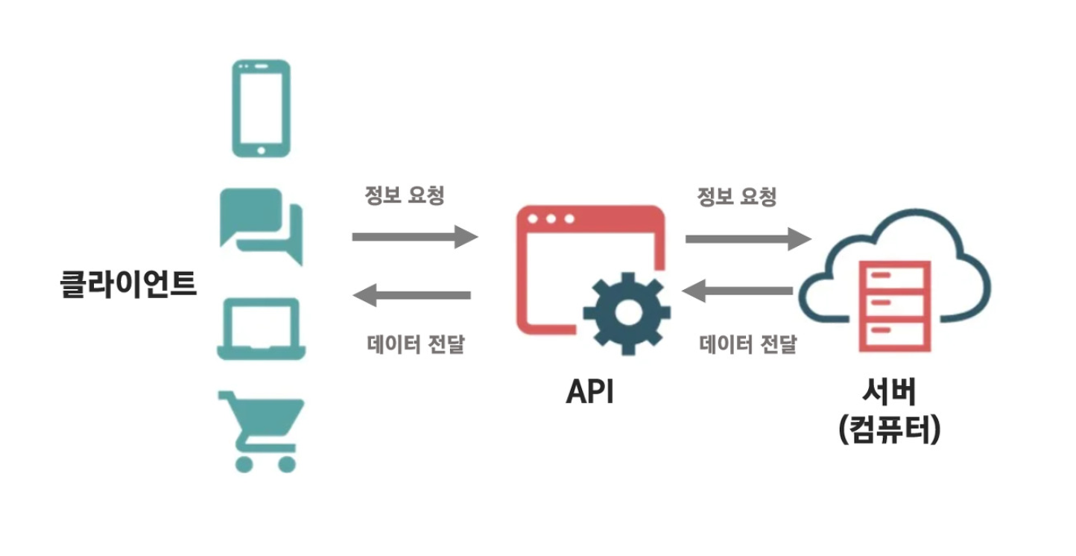
4. 기술 조사 (2)
API
API는 두 소프트웨어 모듈 간에 데이터를 교환할 수 있는 통신 메커니즘이다. 모듈용 API를 생성하면 다른 애플리케이션 개발자가 API를 호출하여 기능을 코드에 통합할 수 있다.
API 개발자는 API 키를 사용하여 API 액세스를 제한하고 모니터링할 수 있다. API 키는 승인된 API 사용을 식별하여 API를 보다 효율적으로 유지, 관리 및 수익화할 수 있도록 한다.
Notes:
API는 두 소프트웨어 모듈 간에 데이터를 교환할 수 있는 통신 메커니즘입니다. 개발자는 API 키를 사용하여 각 회사가 제공하는 API 함수를 사용할 수 있습니다. 이번 프로젝트에서 알리 익스프레스의 API와 스마트 스토어의 API를 사용할 예정입니다.

Slide 10

4. 기술 조사 (3)
Spring MVC
Spring MVC
동기적인 방식으로 요청과 응답을 처리한다. 요청이 들어오면 해당 요청을 처리할 때까지 스레드를 차지하고, 응답을 반환한 후 스레드를 반환한다. 상품 데이터 로드 및
데이터 저장 과정을 Spring MVC를 사용해 구현할 것이다.
Notes:
Spring MVC는 동기적인 방식으로 요청과 응답을 처리한다. 요청이 들어오면 해당 요청을 처리할 때까지 스레드를 차지하고, 응답을 반환한 후 스레드를 반환한다. 상품 데이터 로드 및
데이터 저장 과정을 Spring MVC를 사용해 구현할 것입니다.

Slide 11


4. 기술 조사 (4)
MySQL
AWS Cloud Server
MySQL은 오픈소스 관계형 데이터베이스 관리 시스템이다.
API 를 통해 가져온 상품 및 판매자들에 대한 데이터를 저장하고 관리하는 용도로 사용할 것이다.
Amazon이 소유한 인프라의 클라우드에서 실행되는 가상화된 서버이다. 클라우드 서버는 물리적 서버와 동일한 성능, 구성 옵션 및 사용 편의성을 제공한다. 수백 가지 구성 유형의 클라우드 서버에 무제한으로 액세스할 수 있다.
3
Notes:
다음은 데이터베이스 관련입니다. AWS Cloud 서버가 제공하는 기능 중 MySQL을 사용할 것입니다. 클라우드 서버 상에 있는 MySQL을 Spring Boot와 연동해 상품 데이터를 관리할 것입니다.

Slide 12


5. 기대 효과
기존의 스마트 스토어 운영 방식과 달리 자동으로 스마트 스토어에 상품이 등록된다.
주기적으로 시기 별 유행에 맞는 상품을 읽어 DB에 저장한다.
Notes:
기대효과입니다.
기존의 복잡한 상품 등록 방식을 없애고 자동으로 상품을 스마트 스토어에 등록할 수 있게 될 것입니다.
또한 주기적으로 판매량, 평점을 기준으로 상품을 읽어 시기 별 유행에 맞는 상품을 적절하게 보유할 수 있게 될 것입니다.

Slide 13











6. 개발 환경
Spring Ecosystem
Language
IDE
Version Control
Build
Util
Database

Slide 14
7. 목표 (Revisit)
Auto Store 사용자(스마트 스토어 판매자)를 위한 자동 상품 등록 프로그램 구현 - 알리 익스프레스의 상품 정보 읽어 DB에 저장
- 상품을 판매량, 평점 순으로 정렬
- 스마트 스토어 입력 조건에 맞게 DB 수정
- DB에 저장된 상품 정보 기반으로 스마트 스토어에 상품 등록
- ...

Slide 15
7. 목표 (Revisit)
일정 주기마다 상품 정보 Read-> DB 저장 -> DB 가공 -> 상품 등록
과정을 자동으로 수행하는 프로그램을 만든다.

Slide 16





8. Auto Store 시스템 구조
- Auto Store 전체 시스템 구조
Business
Server
상품
상품
알리 속성 정보
알리 속성 정보 일부
+
네이버 속성 정보
Business Logic
알리 익스프레스의 상품 정보 가져옴
AWS RDS에 상품 정보 저장
상품 정보를 판매량 순으로 정렬
RDS에 저장된 데이터를 바탕으로 네이버에 상품 등록
네이버에서 판매 정보를 가져와서 가져올 상품 비율 업데이트
AWS
RDS
API
Server

Slide 17
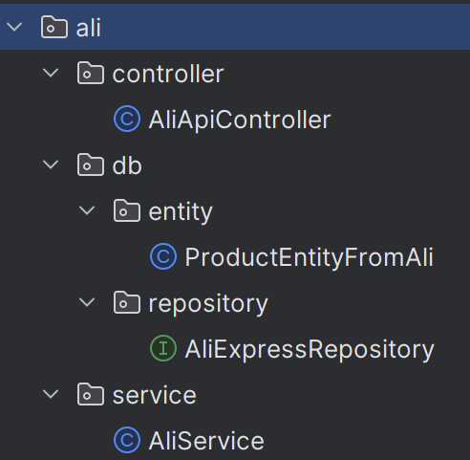
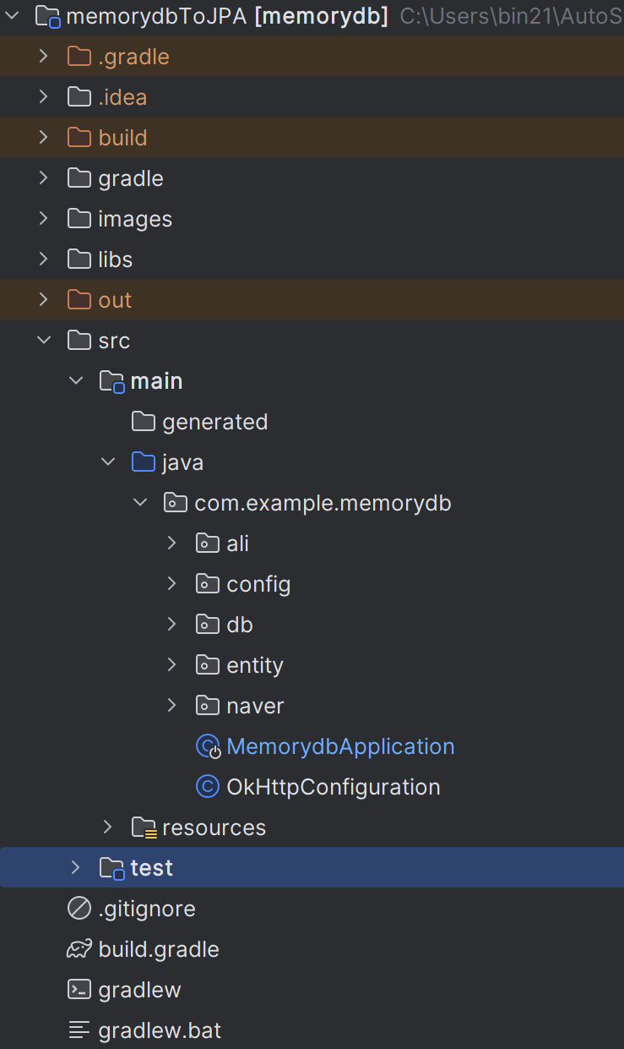
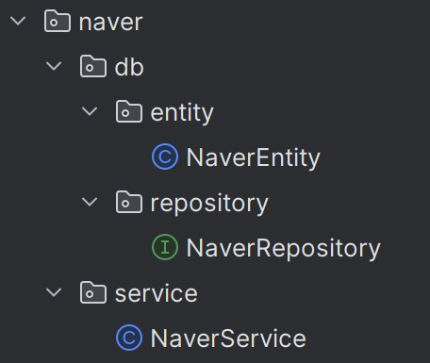
8. Auto Store 시스템 구조
- Auto Store 상품 자동 등록 프로그램 결과물
Notes:
다음은 결과물입니다.
인텔리제이를 통해 프로젝트 패키지 구조를 간단하게 캡처해보았습니다.
( ~~~ 설명 ~~~ )
자세한 코드 내용은 시간관계상 생략하겠습니다.

Slide 18
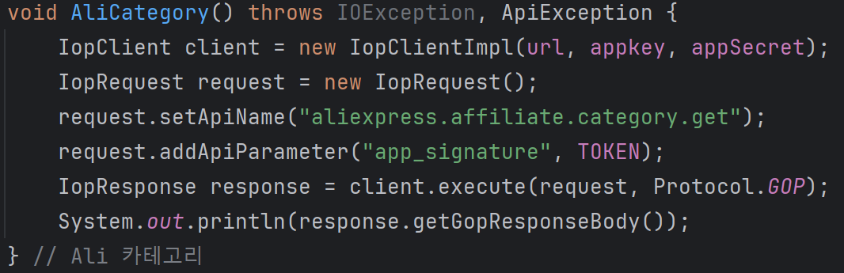
9. Auto Store 주요 기능
- 알리 익스프레스 상품 카테고리 호출
Notes:
다음은 알리 익스프레스 상품 카테고리 호출 API와 그 결과입니다.
API를 통해 카테고리 ID를 확인 후, 원하는 상품 카테고리를 선별해 상품 등록에 사용했습니다.

Slide 19
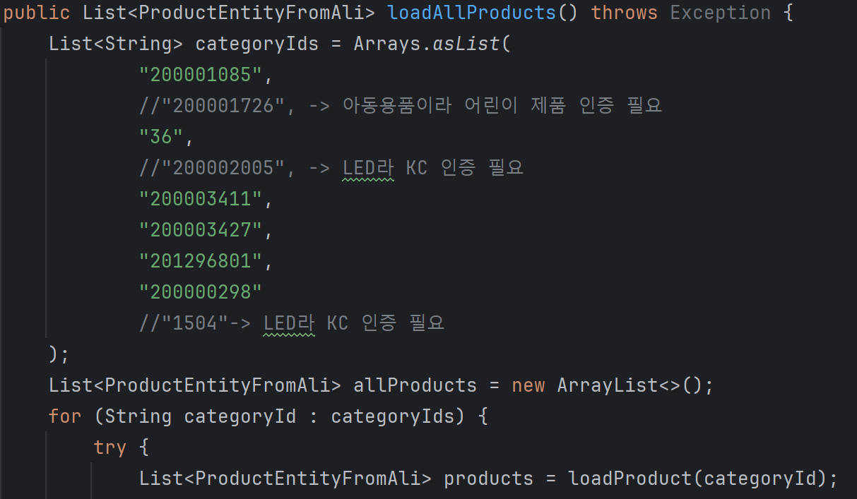
9. Auto Store 주요 기능
- 알리 익스프레스 상품 카테고리 호출
Notes:
다음은 알리 익스프레스 상품 정보 호출 API와 그 결과입니다.
API를 통해 설정한 카테고리의 상품 정보를 판매량이 높은 순으로 10개씩 읽어 필요한 속성들만 뽑아 DB에 저장했습니다.

Slide 20
9. Auto Store 주요 기능
- 알리 익스프레스 Product Entity 속성 정보
id | 상품의 아이디
productTitle | 상품 제목 (이름)
appSalePrice | 할인을 적용한 가격 (외화)
originalPrice | 실제 제품 가격 (외화)
targetSalePrice | 원화 가격
productDetailUrl | 상품 상세 설명 링크
url0~5 | 추가 이미지 링크
productMainImageUrl | 상품 메인 이미지 링크
productVideoUrl | 상품 비디오 링크
evaluateRate | 상품 평점
lastestVolume | 상품 판매량
discount | 상품 할인율
shopUrl | 상품 판매 페이지 링크
firstLevelCategoryName | 첫 번째 카테고리 이름
secondLevelCategoryName | 두 번째 카테고리 이름
promotionLink | 프로모션 링크
createdAt | 상품 엔티티 생성일자
updatedAt | 상품 엔티티 수정일자
Notes:
이건 상품 Entity 클래스로, 데이터베이스에 직접 저장할 객체를 정의한 것입니다. 어노테이션을 통해 여러 속성을 지정해준 것을 확인할 수 있습니다.

Slide 21
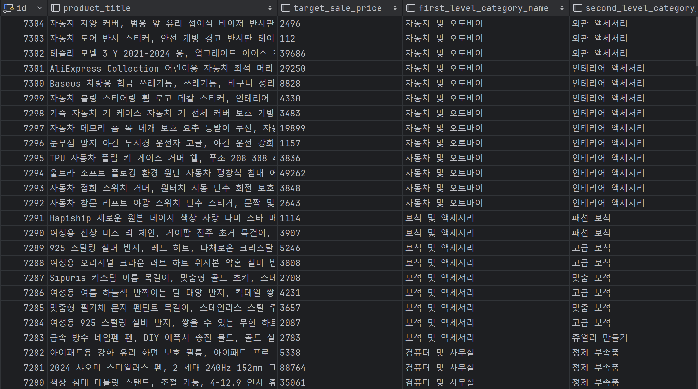
9. Auto Store 주요 기능
- 알리 익스프레스 상품 DB
Notes:
상품 정보 저장 함수 실행 후 DB에는 다음과 같이 정보가 저장됩니다.

Slide 22
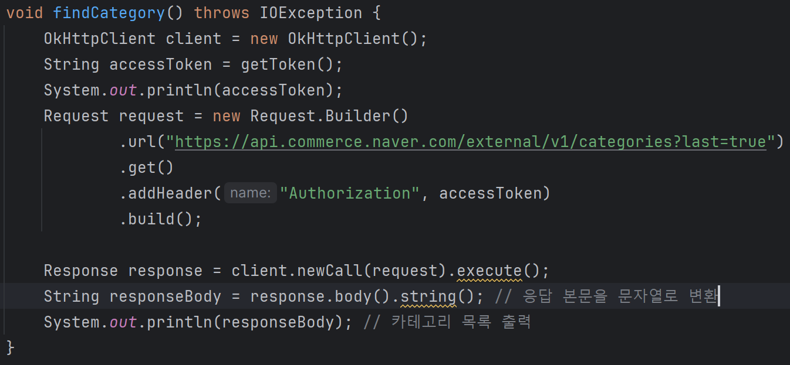
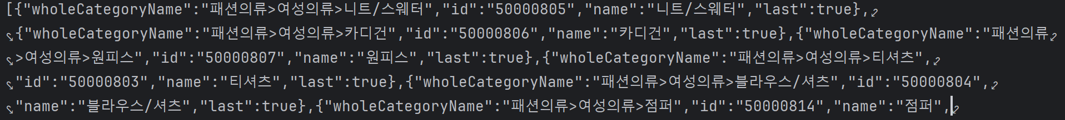
9. Auto Store 주요 기능
- 스마트 스토어 상품 카테고리 호출
Notes:
다음은 스마트 스토어 상품 카테고리 호출 API와 그 결과입니다.
API를 통해 카테고리 목록을 확인 후, 알리에서 가져온 데이터와 맞는 카테고리를 찾아 맵핑 해줬습니다.

Slide 23
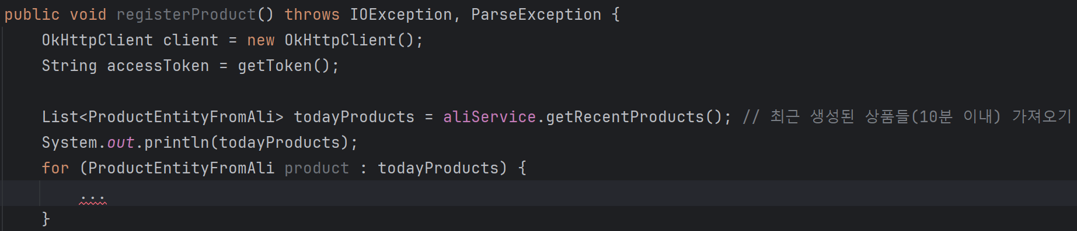
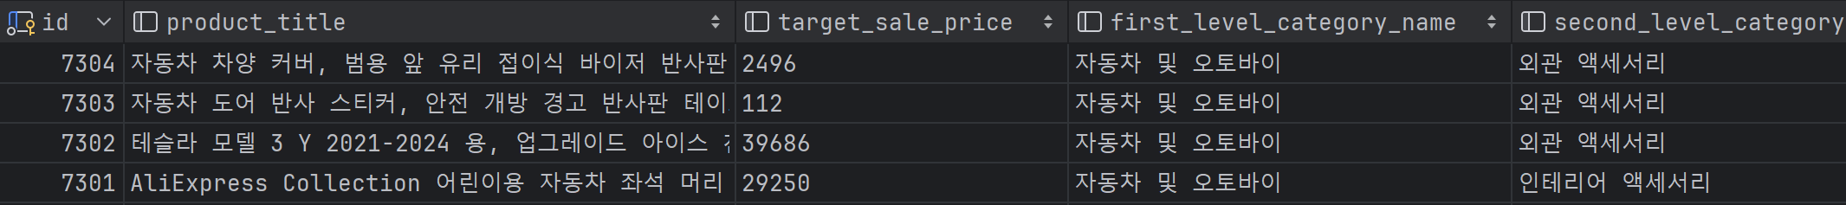
9. Auto Store 주요 기능
- 스마트 스토어 상품 등록
Notes:
다음은 스마트 스토어 상품 카테고리 호출 API와 그 결과입니다.
API를 통해 카테고리 목록을 확인 후, 알리에서 가져온 데이터와 맞는 카테고리를 찾아 맵핑 해줬습니다.

Slide 24
9. Auto Store 주요 기능
- 스마트 스토어 상품 등록 파라미터
statusType | 상품 판매 상태
saleType | 판매 유형
leafCategory Id | 카테고리 ID
name | 상품명
detailContent | 상품 상세 설명
Representative Image | 대표 이미지 URL
optionalImages | 추가 이미지 배열
saleStartDate | 판매 시작 날짜
saleEndDate | 판매 종료 날짜
salePrice | 판매 가격
stockQuantity | 재고 수량
deliveryType | 배송 유형
delivery Company | 배송 업체
baseFee | 기본 배송비
deliveryArea Type | 배송 구역 유형
area2extraFee | 구역 2 추가 배송비
claimDeliveryInfo | 클레임(반품/교환) 정보
returnDeliveryFee | 반품 배송비
Exchange DeliveryFee | 교환 배송비
businessCustoms ClearanceSaleYn | 통관 판매 여부
afterService TelephoneNumber | AS 전화번호
afterService GuideContent | AS 안내 내용
minor Purchasable | 미성년자 구매 가능 여부
productInfo ProvidedNotice | 상품 요약 정보
productInfo ProvidedNoticeType | 상품 정보 제공 공지 유형
etcInfo | ETC 타입 세부 정보
naverShopping Registration | 고객 서비스 전화번호
customerBenefit | 고객 혜택 정보
channelProduct DisplayStatusType | 상품 전시 상태 유형
channelNo | 상품 전시 채널
Notes:
이건 스마트 스토어 상품 등록 파라미터로, 데이터 베이스에 저장된 정보를 각 파라미터 요구사항에 맞게 수정 후 사용했습니다.

Slide 25
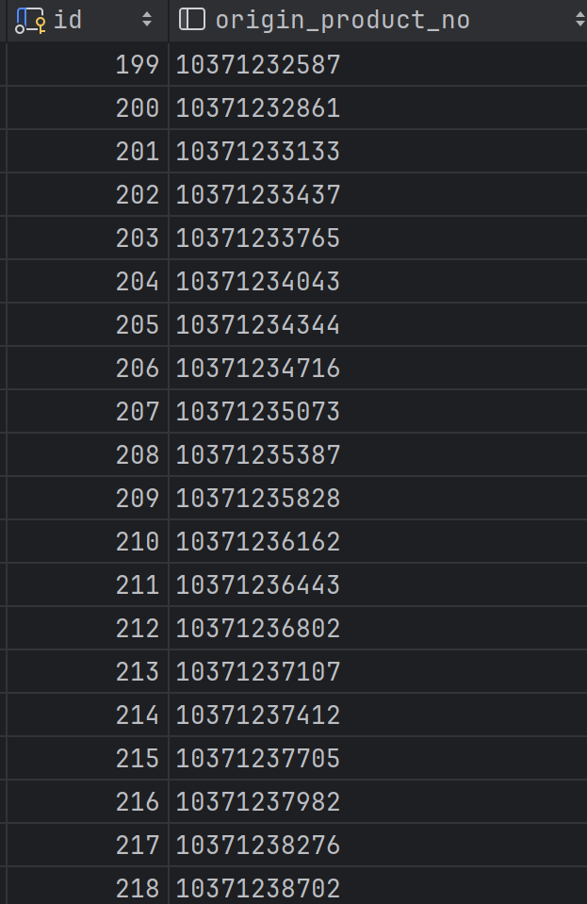
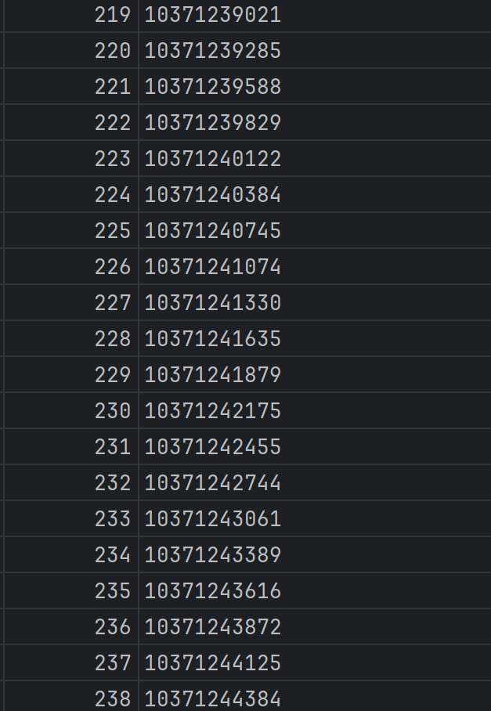
9. Auto Store 주요 기능
- 상품 삭제를 위한 테이블
Notes:
이건 스마트 스토어에 등록된 상품 Id를 저장한 테이블입니다. 상품 업데이트 전 등록된 상품을 초기화 하는 작업을 해야 합니다. 이를 위해 상품을 등록하는 과정에서 상품 Id를 테이블에 저장해놓고, 초기화 시 테이블을 읽어 초기화를 수행합니다.

Slide 26
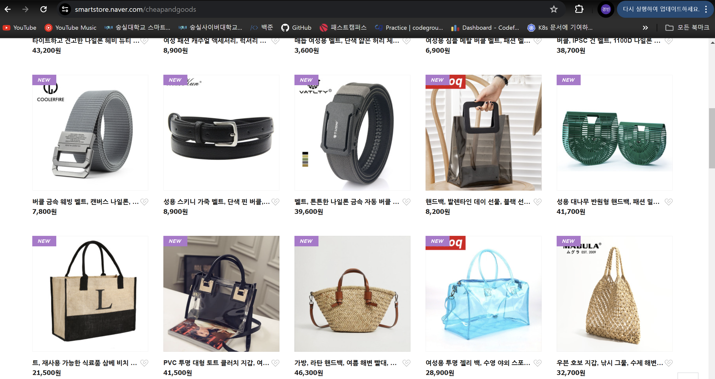
9. Auto Store 주요 기능
- 상품 등록 결과
Notes:
상품 등록 함수가 실행되면 스마트 스토어에 상품이 등록된 결과입니다.

Slide 27
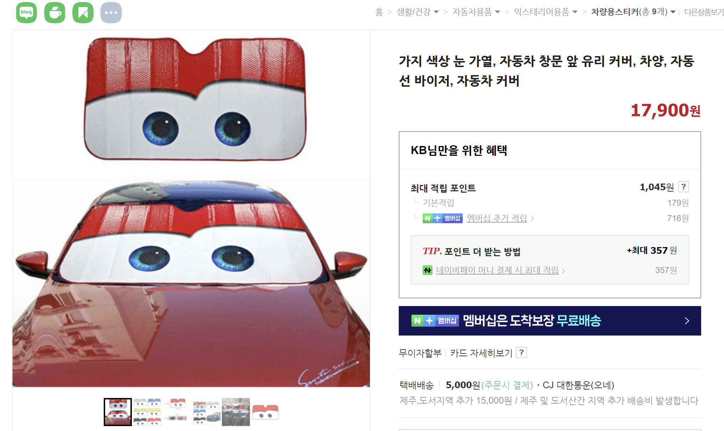
9. Auto Store 주요 기능
- 상품 등록 결과
Notes:
상품 등록 함수가 실행되면 스마트 스토어에 상품이 등록된 결과입니다.

Slide 28
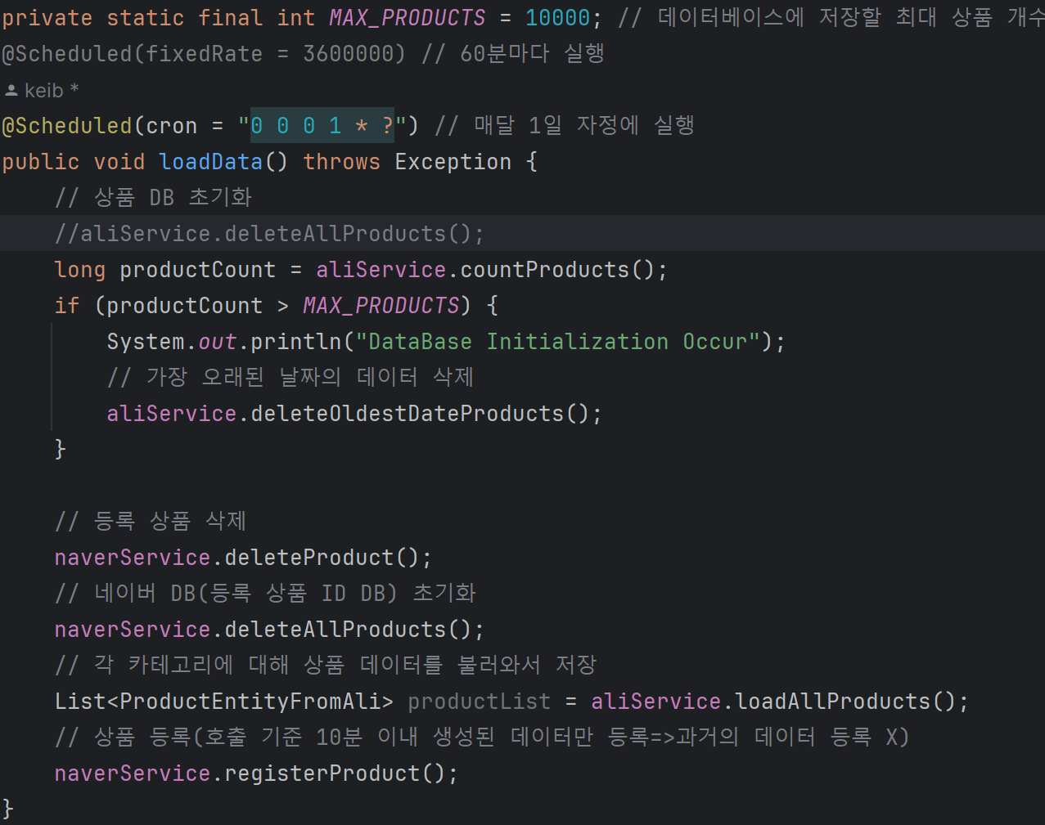
9. Auto Store 주요 기능
- 전체 코드 흐름
Notes:
상품 DB 초기화, 등록 상품 테이블 초기화, 스마트 스토어 초기화, 상품 업데이트, 상품 등록의 과정을 하나의 동작으로 함수화 시켰고, Scheduled 어노테이션을 사용해 매달 1일 자정에 코드가 실행되도록 했습니다.
또한 DB 용량이 무한정 커지는 것을 방지하기 위해 데이터가 임계점(10000)보다 많아지면 가장 오래된 날짜에 저장됐던 데이터들을 삭제하는 기능을 추가했습니다.
코드를 보시면 Spring Batch를 사용하지 않고 Scheduler만을 사용해 구성했습니다. 그 이유를 설명 드리기 위해 우선 두 방식의 차이점을 말씀드리겠습니다.
Spring Scheduler는 주기적인 작업을 간단히 실행하는 데 사용됩니다. 데이터 처리나 트랜잭션 관리가 복잡하지 않은 경우에 유용합니다. 하지만 복잡한 데이터 처리나 데이터 작업에는 적합하지 않고, 트랜잭션 관리나 재시도 로직이 필요한 경우 기능이 제한적이라는 단점이 있습니다.
Spring Batch는 대규모 데이터 처리를 위해 설계된 프레임워크로, 복잡한 데이터 변환, 트랜잭션 관리, 실패 시 재시도 로직 등을 지원합니다. 또한 트랜잭션 관리와 실패 시 재시도 로직이 필요한 경우, 작업의 상태를 추적하고, 실패한 작업을 재실행할 필요가 있는 경우 사용합니다. 무조건 배치 방식을 사용하는 것이 더 좋아보일 순 있지만 작은 규모의 간단한 작업에는 과도한 솔루션일 수 있습니다.
제 코드에서 하는 작업은 1. 특정 주기마다 데이터를 로드하고, 데이터를 삭제하고, 다시 저장하는 작업입니다. 이 작업은 상대적으로 간단한 주기적 작업이므로 Batch를 사용하는 것 보다는 Scheduler를 사용해 구현하는 것이 더 적합하다고 판단해 이렇게 구현했습니다.

Slide 29
10. 프로그램 시연
Notes:
프로그램을 시연하겠습니다.

Slide 30
11. 개선사항
상품 세부 정보를 어떻게 넣을 수 있을까?
Notes:
알리 익스프레스 API에서는 상품 세부 정보를 URL을 통해 주지만 스마트 스토어 상품 입력 파라미터에는 String 형식의 문자열만 입력할 수 있어 세부 정보를 입력하지 못하고 있습니다.

Slide 31
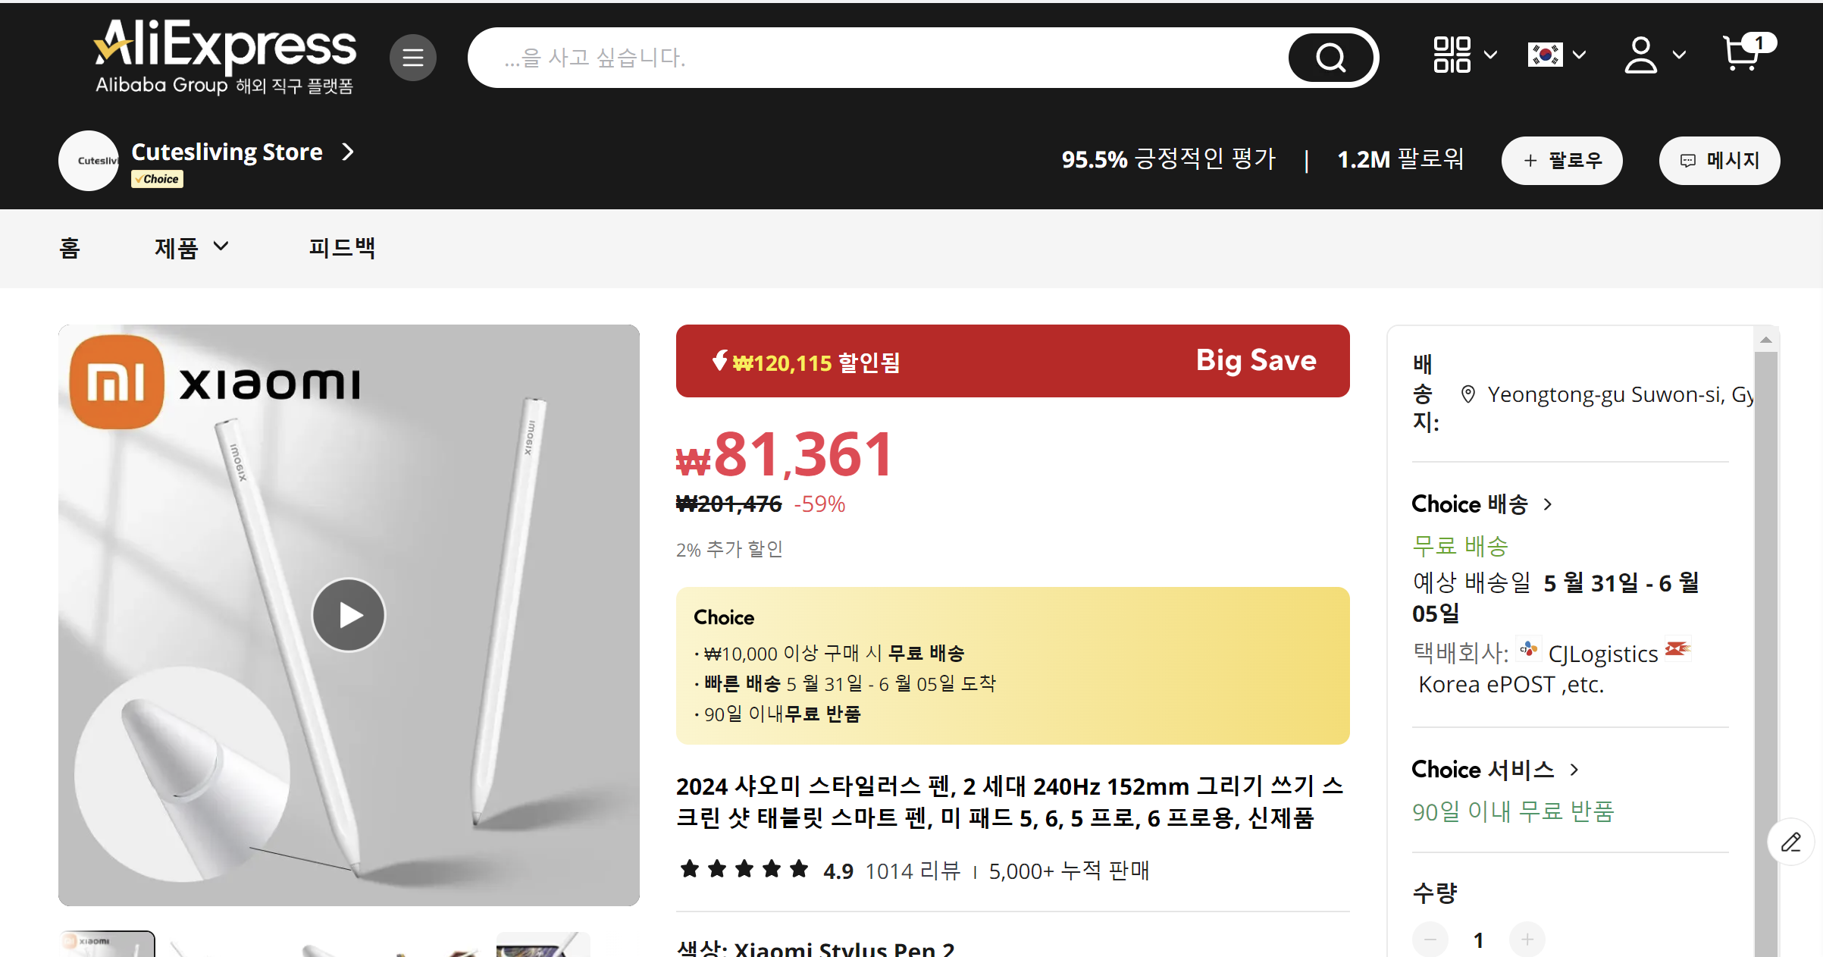
11. 개선사항
상품 세부 정보를 어떻게 넣을 수 있을까?
Notes:
알리 익스프레스에서 제공하는 상품 세부 정보 URL은 해당 국가의 상품 페이지에 불과합니다. 따라서 스마트 스토어에 상품을 등록하기 위해선 다른 방법이 필요했습니다.

Slide 32
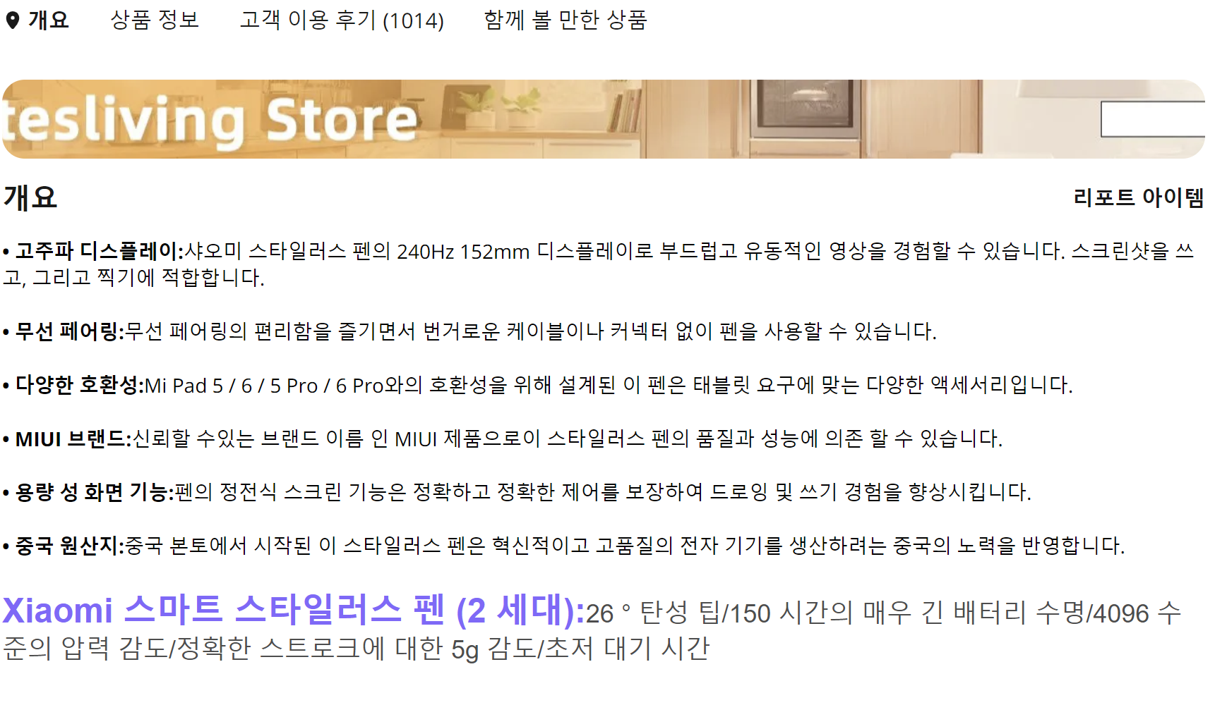
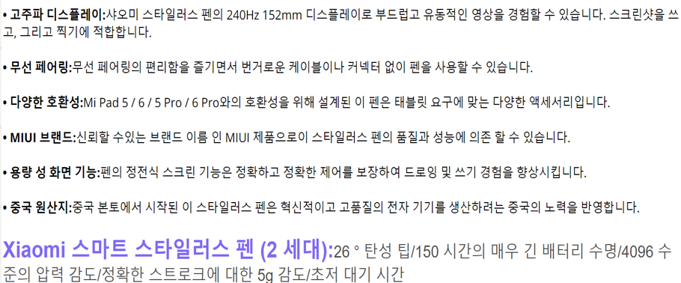
11. 개선사항
상품 세부 정보를 어떻게 넣을 수 있을까?
웹 크롤링
Notes:
URL 페이지을 살펴보다 이와 같이 상품 정보가 String으로 존재한다는 것을 알 수 있었습니다. 웹 크롤링 기술을 사용하면 웹 페이지에서 원하는 부분의 정보를 읽을 수 있습니다. 이를 활용해 알리 익스프레스 API에서 반환되는 세부 정보 URL에서 원하는 내용을 크롤링 한 후 스마트 스토어 상품 등록 파라미터로 사용해 개선할 계획입니다.

Slide 33
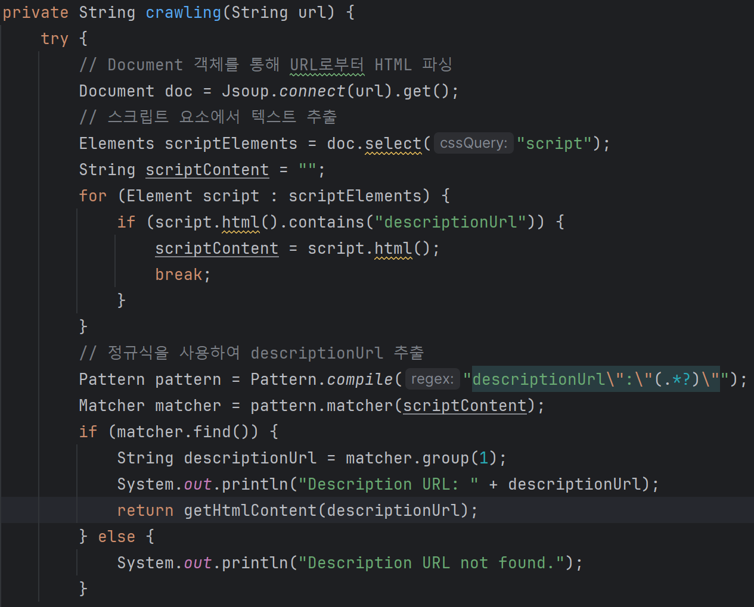
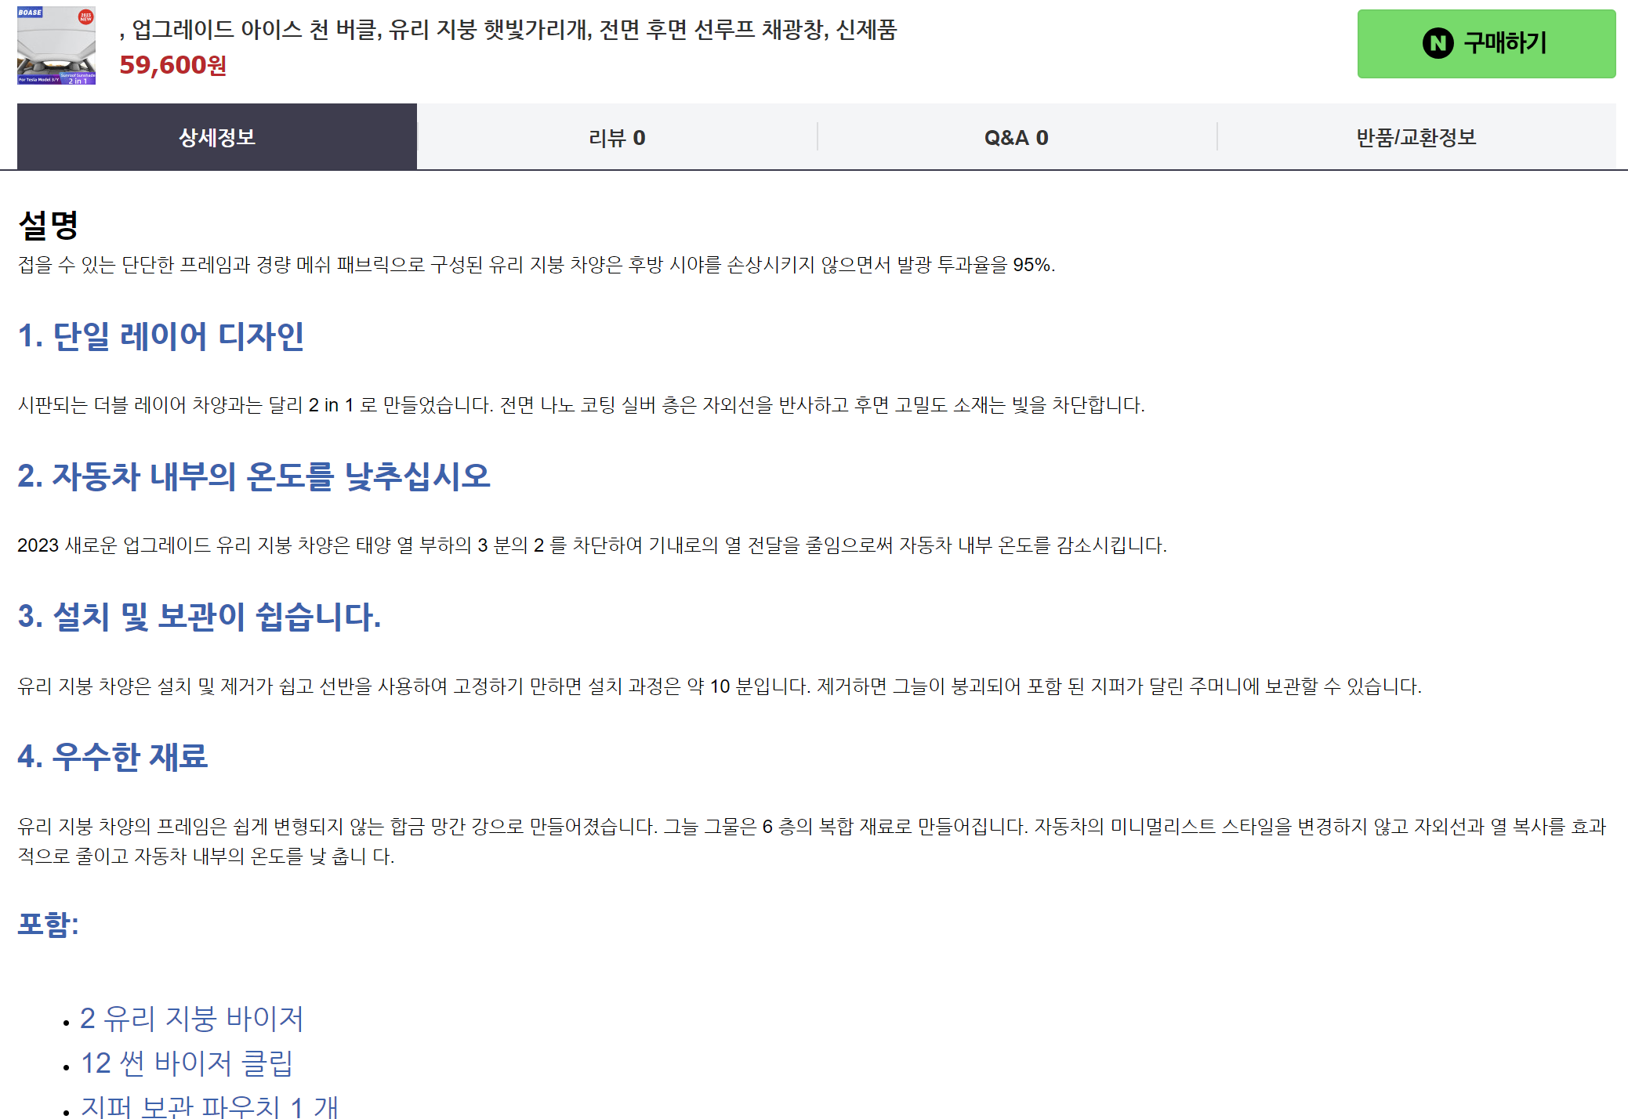
11. 개선사항
상품 세부 정보를 어떻게 넣을 수 있을까?
Notes:
세부 정보 URL에서 상품 세부 정보를 나타내는 부분을 찾아 크롤링한 후 해당 URL을 HTML 형식으로 변환해 스마트 스토어 상품 등록 파라미터에 적용해서 문제를 해결했습니다.

Slide 34
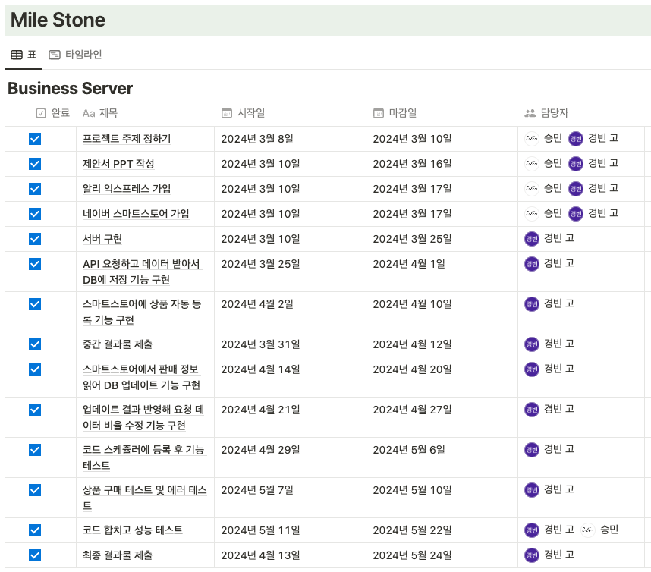
12. 프로젝트 진척도
Task 모두 완료
+
크롤링 기능 추가

Slide 35
13. 참고 문헌
[1]
네이버 커머스 API 센터. 2023. 커머스API(2.30.0)
https://apicenter.commerce.naver.com/ko/basic/commerce-api#
AliExpress Open Platform. 2024. Developer Guide
[2]
https://openservice.aliexpress.com/doc/doc.htm?spm=a2o9m.11193535.0.0.220b59b2EBHUqf&nodeId=27493&docId=118729#/?docId=1358
AliExpress Open Platform. 2023. API Document
[3]
https://openservice.aliexpress.com/doc/api.htm?spm=a2o9m.11193531.0.0.69123b53xRCDne#/api?cid=3&path=/auth/token/security/create&methodType=GET/POST
https://www.codestates.com/blog/content/%EC%8A%A4%ED%94%84%EB%A7%81-%EC%8A%A4%ED%94%84%EB%A7%81%EB%B6%80%ED%8A%B8
[4]
스프링과 스프링부트(Spring Boot)ㅣ정의, 특징, 사용 이유, 생성 방법. 2022
https://aws.amazon.com/ko/what-is/?faq-hub-cards.sort-by=item.additionalFields.sortDate&faq-hub-cards.sort-order=desc&awsf.tech-category=*all
[5]
클라우드 컴퓨팅 개념 허브. 2024
Notes:
참고한 문헌은 다음과 같습니다.

Slide 36
QnA
https://github.com/SoulTree-Lovers/Auto-Store

